Slide 1
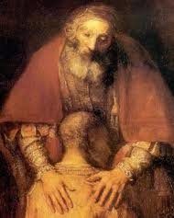
Jesús ante
el pecador
El hijo pródigo
(Rembrandt)

Slide 2
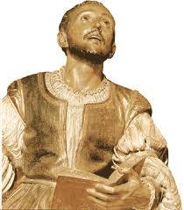
S. Ignacio
te saluda:
“En todo
amar
y servir”

Slide 3
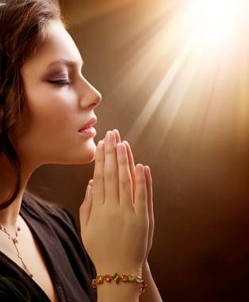
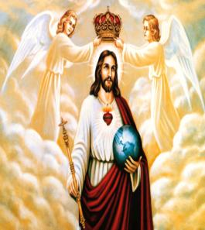
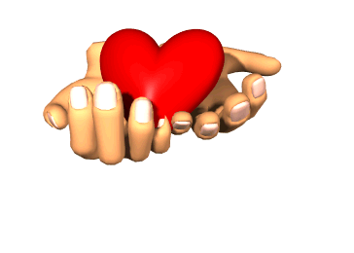
1.Relajarse
Fijar la vista
en una
imagen.
Sentir los
latidos
del
corazón.

Slide 4
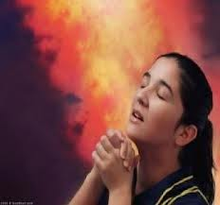
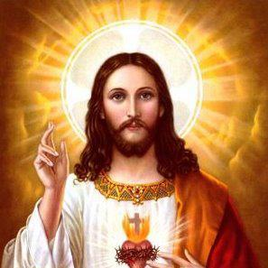
2- Oración
Preparatoria
Me pongo en
la presencia
de Dios
¿Adónde voy
y a qué?
(Ej. 239)
Voy a hablar con
un amigo.

Slide 5
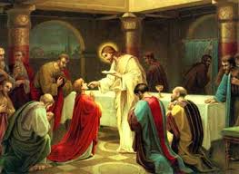
Que todas mis intenciones, acciones y operaciones sean puramente ordenadas en servicio y alabanza de tu divina majestad.

Slide 6
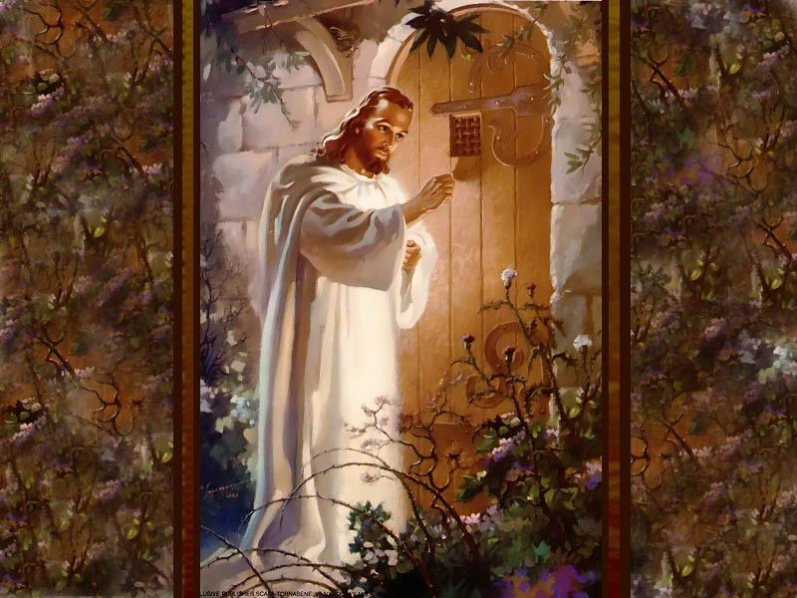

Slide 7
3 – Tema de hoy
Jesús ante el pecado:
Dios-Padre tan bueno.
Yo tan malo.
Pero soy pecador perdonado.

Slide 8
Es más importante el amor y la misericordia con que Dios perdona,
que el pecado en sí.

Slide 9
Mis pecados
son tropiezos
al Plan de Dios

Slide 10
4-CL: Pecado
Estoy aprisionado
como mosca en telaraña

Slide 11
Estoy como rodeado de malandros.
Estoy como desterrado entre animales salvajes.

Slide 12
5 – Petición
Dios-Padre tan bueno.
Yo tan malo.
Pero soy pecador perdonado.
¿Qué debo hacer?

Slide 13
Pido conocer
la malicia del pecado,
para así rechazarlo.

Slide 14
Petición escalonada:
1. Vergüenza (EE 48)
2. Dolor (EE 55)
3. Aborrecimiento (EE 63)

Slide 15
6 – Puntos
Punto 1:
Parábola del Padre Misericordioso

Slide 16
“Me levantaré e iré a mi Padre”

Slide 17
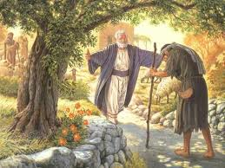
Regreso
del hijo
pródigo

Slide 18
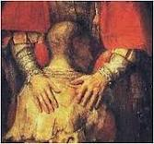
Dios con manos de Madre y Padre
(Rembrandt)

Slide 19
El hijo pródigo no es propiamente un arrepentido.
Vuelve para poder comer.

Slide 20
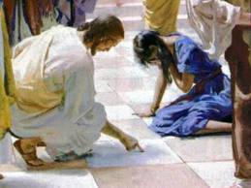
Otros pecadores:
La Adúltera

Slide 21
“He venido a llamar a los pecadores”. Come con ellos. Pero distingue entre pecado y pecador…
Debemos odiar el pecado,
pero ayudar a los pecadores.

Slide 22
El pecado mayor es
NO AMAR a los demás
Tiene muchas manifestaciones

Slide 23
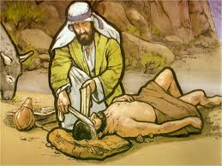
El buen samaritano

Slide 24
Punto 2 – Mis pecados (mis ‘afecciones desordenadas’)
Hacer una lista de ellos
para ‘ordenar mi vida’.
¿Cuál es la más importante?

Slide 25
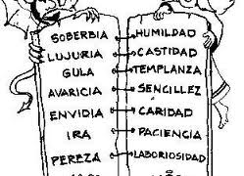
Pecados
Capitales
y las
Virtudes
contrarias

Slide 26
Punto 3 –
Causas de mis pecados

Slide 27
Los 7 Pecados capitales
Gula, lujuria, pereza vienen del placer desordenad
b) Ira, soberbia, envidia vienen de la agresión
c) Avaricia viene de los dos: placer y agresión.

Slide 28
¿Qué causa estos males?
El Poder
El Tener
El Placer

Slide 29
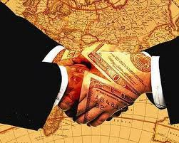
Poder y tener

Slide 30
Causas de pecados-Biblia:
Caín - Envidia
David (Urías- Betsabé)- Lujuria
Ajab (Nabot – Jezabel) Envidia
Ananías Safira -Egoísmo

Slide 31
Causas de mis pecados:
Engreimiento - Soberbia
Chisme – Soberbia
Mediocridad – Pereza
Sirvo sin amor
Superexijo a los demás
Rencor, envidia

Slide 32
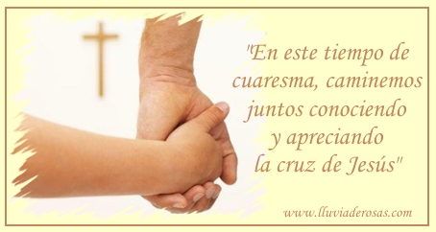
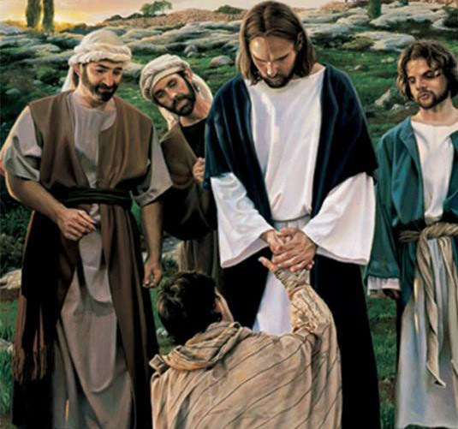
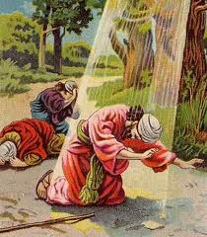
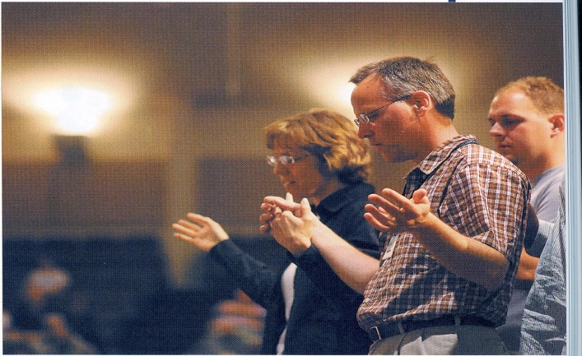
Conclusiones
Frente a Dios: gratitud
Frente a nosotros: conversión
Frente al pecado: guerra al pecado.

Slide 33
Condiciones para el perdón
1-Que yo me perdone (Pablo y Mons Romero dijeron sus pecados)
2-Que yo perdone a otros
3-Dejar a Dios perdonarme (Adúltera, Hijo Pródigo)

Slide 34
4. Dejarme mirar como Pedro
Me comparo con los curados por Jesús
(Para judíos, enfermedad igual a pecado)

Slide 35
Confesión General
Pasos en la Confesión:
1.Examen de conciencia
2.Arrepentimiento
3.Decir los pecados
4.Dirección espiritual
5. Conversión y reconciliación

Slide 36
Ante Jesús Crucificado:
- ¿Qué he hecho por Cristo?
¿Qué hago por Cristo?
¿Qué debo hacer por Cristo? (EE 53)

Slide 37
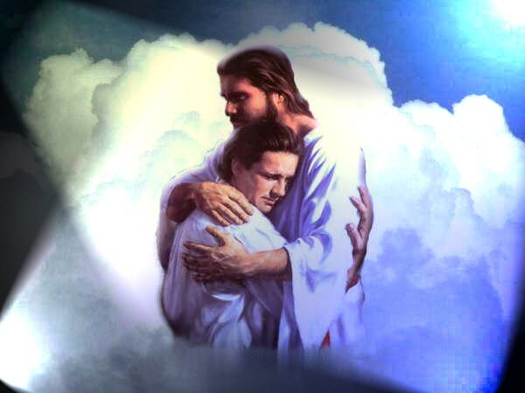
No me mueve,
mi Dios, para quererte,
/ el cielo que me tienes prometido,
/Ni me mueve el infierno tan temido, / para dejar por eso de ofenderte.

Slide 38
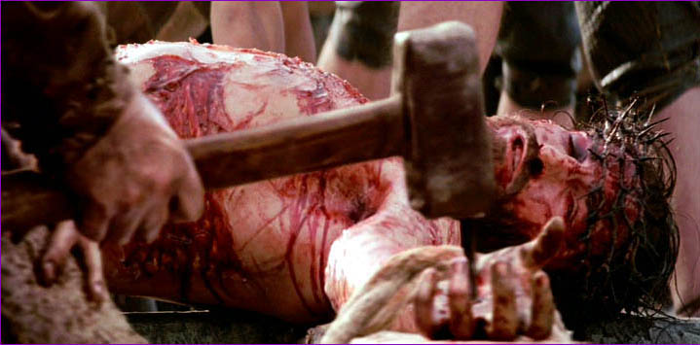
Tú me mueves, Señor, muéveme el verte / clavado en una cruz y escarnecido.
Muéveme ver tu
cuerpo tan herido,
/ muévenme tus afrentas y tu muerte.

Slide 39
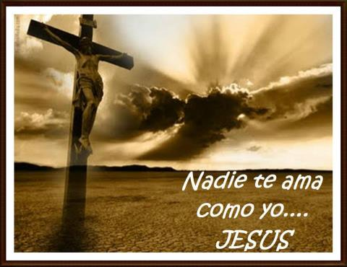
Muéveme, en fin, tu amor, y en tal manera, /
que aunque no hubiera cielo, yo te amara,/
y aunque no hubiera infierno, te temiera..

Slide 40
No me tienes que dar
porque te quiera, /
pues aunque lo que espero
No esperara,/
lo mismo que te quiero
Te quisiera.

Slide 41
7 - Coloquio
“Me levantaré e iré a mi Padre”

Slide 42
Soy pecador
pero PERDONADO,
amado y salvado,
como Pedro…
Pido sentirlo.

Slide 43
Ante Jesús Crucificado:
- ¿Qué he hecho por Cristo?
¿Qué hago por Cristo?
¿Qué debo hacer por Cristo? (EE 53)

Slide 44
Coloquio:
A la Virgen, al Hijo,
al Padre, al Espíritu Santo.
Converso con ellos.
Repito Peticiones.

